Slide 1


Árvores B
Paulo Santos, Elvis Correia, Luís Correia
https://github.com/ElvisCLS/Projeto-Huffman-Estrutura-de-Dados

Slide 2
Motivação
Árvores de busca binária são muito interessantes quando se trata de reduzir o tempo de busca em grande número de dados. Mas há o problema do desbalanceamento.
As árvores B são uma generalização das ABB, com a vantagem do balanceamento, e uma pitada de versatilidade. Aqui queremos guardar dados maiores, com busca, pesquisa e inserção logarítmica.
Guardar na memória secundária nossos dados, quando a estrutura de dados fica grande demais para a memória primária, basicamente, fazer uma paginação dos dados.

Slide 3
Árvores B
Uma estrutura de dados similar a ABB que tem mais que uma chave por nó (ou página, como podemos chamar os nós dessa estrutura), e pode ter mais de dois filhos por nó.
É uma árvore que tem grande uso para armazenar grandes volumes de dados, que frequentemente tem tamanhos grandes também, pois é usada como “indexação” desses dados. (daí o nome página)

Slide 4
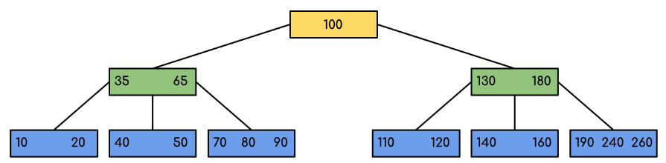
Definições
Na árvore, todos os nós (exceto a raiz) devem ter mais de uma chave.
Todas as folhas estão no mesmo nível.
Todas as chaves estão ordenadas.
Todo nó com F filhos tem F-1 chaves.
Possui grau G, onde cada nó tem até G filhos

Slide 5
Código
Struct dos nós
struct node_t {
int is_leaf;
int n_keys;
struct node_t **children;
pair_t **keys;
};

Slide 6
Código
Dividir uma página
void _btree_split(node_t *node, int pos, int order) {
node_t *y = node->children[pos];
assert(y != NULL);
node_t *z = _node_new(order, y->is_leaf);
z->n_keys = order-1;
_node_deslocate_keys_up(z, y, 0, order-1, 0, order);
if (!y->is_leaf) {
_node_deslocate_children_up(z, y, 0, order, 0, order);
}
y->n_keys = order-1;
_node_deslocate_children_down(node, node, node->n_keys, pos, 1, 0);
node->children[pos+1] = z;
_node_deslocate_keys_down(node, node, node->n_keys-1, pos-1, 1, 0);
node->keys[pos] = y->keys[order-1];
node->n_keys++;
}

Slide 7
Código
Inserir par (key, value)
BTree* btree_insert(BTree* bt, int key, void *value) {
assert(bt != NULL);
node_t *root = bt->root;
pair_t *pair = _pair_new(key, value);
if (root->n_keys == 2*bt->order -1) {
node_t *new_root = _node_new(bt->order, FALSE);
new_root->children[0] = root;
_btree_split(new_root, 0, bt->order);
bt->root = new_root;
return _btree_insert_nonfull(new_root, pair, bt->order);
}
else {
return _btree_insert_nonfull(root, pair, bt->order);

Slide 8
Código
Inserir par (key, value)
node_t* _btree_insert_nonfull(node_t * node, pair_t *pair, int order) {
int pos = node->n_keys - 1;
if (node->is_leaf) {
while (pos >= 0 && pair->key < node->keys[pos]->key) {
node->keys[pos+1] = node->keys[pos];
pos--;
}
if (pos >= 0 && pair->key == node->keys[pos]->key) {
pos++;
while (pos != node->n_keys) {
node->keys[pos] = node->keys[pos+1];
pos++;
}
return node;
}
else {
pos++;
node->keys[pos] = pair;
node->n_keys++;
return node;
}
} (...)

Slide 9
Código
Inserir par (key, value)
(...)
else {
while (pos >= 0 && pair->key < node->keys[pos]->key) {
pos--;
}
if (pos >= 0 && pair->key == node->keys[pos]->key) {
return node;
}
else {
pos++;
if (node->children[pos]->n_keys == 2*order-1) {
_btree_split(node, pos, order);
if (pair->key > node->keys[pos]->key) {
pos++;
}
}
return node;
}
}
}

Slide 10
Código
Struct dos dados
struct pair_t {
int key;
void *value;
};
struct btree_t {
int order;
node_t *root;
}

Slide 11
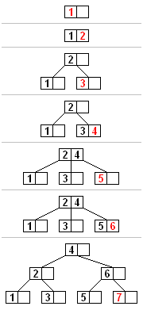
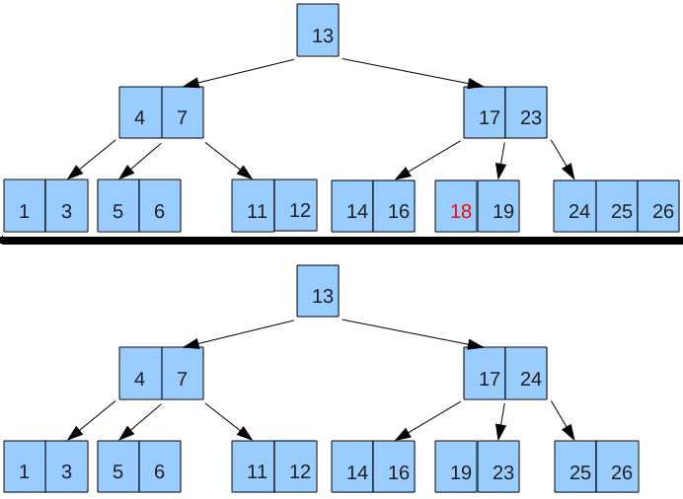
Árvore B em ação!
https://www.cs.usfca.edu/~galles/visualization/BTree.html

Slide 12
De volta à Motivação…
Às árvores-B conseguem armazenar os dados em uma forma de “paginação”, atribuindo uma chave a cada valor, e assim tendo um tamanho muito mais versátil já que não se limita a 2 filhos por nó e toda inserção e deleção e busca tem os atributos de uma AVL.

